Slide 1
БЮДЖЕТ ДЛЯ ГРАЖДАН к проекту бюджета муниципального образования «Калмаюрское сельское поселение» Чердаклинского района Ульяновской области на 2024 год
с.Татарский Калмаюр 2023 год

Slide 2
ВВОДНАЯ
ЧАСТЬ

Slide 3
«Бюджет для граждан» - упрощённая версия бюджетного документа, которая использует неформальный язык и доступные форматы, чтобы облегчить гражданам понимание бюджета, объяснить им планы и действия муниципальной власти, показать формы возможного взаимодействия по вопросам расходования общественных финансов
О Бюджете для граждан

Slide 4
Цели Бюджета для граждан
Повышение финансовой грамотности населения
Взаимодействие власти и гражданина, общественный контроль
Раскрытие информации о бюджете муниципального образования «Калмаюрское сельское поселение

Slide 5
«Граждане и бизнес должны знать, куда направляются уплачиваемые ими налоги. Это требует высокого уровня прозрачности бюджета и бюджетного процесса» В.В.Путин

Slide 6
Жители Калмаюрского сельского поселения принимают участие в обсуждении проекта бюджета муниципального образования «Калмаюрское сельское поселение» Чердаклинского района Ульяновской области на 2024 год в ходе публичных слушаний по проекту Решения о местном бюджете

Slide 7
Публичные слушания проекта бюджета муниципального образования «Калмаюрское сельское поселение» Чердаклинского района Ульяновской области на 2023 год назначены на 13-00 часов 30 ноября 2023 года в здании МОУ «Калмаюрская СШ им. Д.И. Шарипова» с.Чувашский Калмаюр (Решение Совета депутатов муниципального образования «Калмаюрское сельское поселение» Чердаклинского района Ульяновской области № 20/5 от 07.11.2022)

Slide 8
Публичные слушания проводятся посредством размещения проекта Решения о бюджете муниципального образования «Калмаюрское сельское поселение» Чердаклинского района Ульяновской области на официальном сайте Администрации муниципального образования «Калмаюрское сельское поселение» Чердаклинского района Ульяновской области в сети «Интернет», также путем опубликования в информационном бюллетене «Калмаюрский вестник»
Постановление администрации муниципального образования «Калмаюрское сельское поселение» Чердаклинского района Ульяновской области от 21.04.2014 №30 «Об утверждении Порядка представления информации о бюджете муниципального образования «Калмаюрское сельское поселение» Чердаклинского района Ульяновской области на очередной финансовый и отчёта об исполнении бюджета муниципального образования «Калмаюрское сельское поселение» Чердаклинского района Ульяновской области за отчётный финансовый год в доступной для граждан форме»

Slide 9
Проект бюджета муниципального образования «Калмаюрское сельское поселение» Чердаклинского района Ульяновской области на 2024 год размещён на официальном сайте администрации муниципального образования «Калмаюрское сельское поселение» Чердаклинского района Ульяновской области. http://калмаюр.рф Прием предложений и замечаний, осуществляется в администрации муниципального образования «Калмаюрское сельское поселение» Чердаклинского района Ульяновской области, расположенном по адресу: Ульяновская область, Чердаклинский район, с. Чувашский Калмаюр, ул. Советская, зд. 44А, ежедневно с понедельника по пятницу, с 8.00 ч. до 12.00 ч. и с 13.00 ч. до 17.00 ч. в период с 11.11.2023 по 30.11.2023 включительно.

Slide 10
Бюджетный процесс
Основные задачи и направления бюджетной и налоговой политики муниципального образования «Калмаюрское сельское поселение» Чердаклинского района Ульяновской области на 2023 год и плановый период 2024 и 2025 годов
Направления бюджетной политики
1. Сохранение благоприятных условий для развития малого и среднего предпринимательства
2. Стимулирование инвестиционной активности
3. Оценка эффективности налоговых расходов, в том числе с последующим формированием предложений по сокращению или отмене неэффективных налоговых льгот и преференций
4. Укрепление доходной базы бюджета муниципального образования «Калмаюрское сельское поселение» Чердаклинского района Ульяновской области за счет наращивания стабильных доходных источников и мобилизации в бюджет имеющихся резервов.
5. Сохранение социальной направленности бюджета;
6.Обеспечение публичности процесса управления общественными финансами, открытости и прозрачности бюджетного процесса для граждан;
7.Реализация указов Президента Российской федерации, направленных на решение неотложных проблем социально-экономического развития страны.
Направления налоговой политики
Проведение работы по укреплению и развитию доходной базы районного бюджета за счет:
наращивания стабильных доходных источников, пополнения и мобилизации в бюджет имеющихся резервов;
легализация теневых доходов и привлечение организаций и предпринимателей к налогообложению;
работы с работодателями по легализации заработной платы и доведению ее до среднеотраслевого уровня;
сокращение задолженности по налоговым и неналоговым платежам в бюджеты всех уровней
отмена неэффективных налоговых льгот

Slide 12
Бюджет –это план доходов и расходов на определенный период

Slide 13
Бюджетный процесс
Составление проекта бюджета
Подготовка материалов для составления проекта бюджета
- прогноз социально-экономического развития
- основные направления бюджетной и налоговой политики
Согласование материалов для составления бюджета
Подготовка проекта решения о бюджете МО «Калмаюрское сельское поселение»

Slide 14
Бюджетный процесс
Рассмотрение и утверждение бюджета
Проведение публичных слушаний по проекту решения о бюджете
Рассмотрение проекта закона о бюджете в двух чтениях и его принятие Советом депутатов МО «Калмаюрское сельское поселение»
Подписание решения о бюджете МО «Калмаюрское сельское поселение» Главой МО «Калмаюрское сельское поселение»

Slide 15
Бюджетный процесс
Исполнение бюджета
Подготовка сводной бюджетной росписи и кассового плана исполнения бюджета МО «Калмаюрское сельское поселение»
- исполнение бюджета по доходам
- исполнение бюджета по расходам
- исполнение бюджета по источникам финансирования дефицита

Slide 16
Бюджетный процесс
Подготовка, рассмотрение и утверждение отчёта об исполнении бюджета
Составление годового отчёта об исполнении бюджета и проекта решения об исполнении бюджета муниципального образования «Калмаюрское сельское поселение»
Внешняя проверка годового отчёта контрольно-счетной комиссией Совета депутатов МО «Чердаклинский район»
Проведение публичных слушаний по годовому отчёту об исполнении бюджета муниципального образования «Калмаюрское сельское поселение»
Подписание решения об исполнении бюджета МО «Калмаюрское сельское поселение за отчётный период Главой МО «Калмаюрское сельское поселение»
Рассмотрение годового отчёта и утверждение проекта решения об исполнении бюджета МО «Калмаюрское сельское поселение»

Slide 17
Глоссарий
Бюджет (от старонормандского bougette — кошель, сумка, кожаный мешок) — план доходов и направлений расходования денежный средств любого экономического объекта (от государства до семьи), устанавливаемый на определённый период времени.
Расходы бюджета - выплачиваемые из бюджета денежные средства, направленные на обеспечение задач и функций государства
Доходы бюджета - денежные средства, поступающие от населения, организаций, учреждений в бюджет в виде налогов, неналоговых поступлений (пошлины, штрафы и т.п.), безвозмездных поступлений. Кредиты, доходы от выпуска ценных бумаг, полученные государством (органами местного самоуправления), не включаются в состав доходов
Межбюджетные трансферты - средства, предоставляемые одним бюджетом бюджетной системы Российской Федерации другому бюджету бюджетной системы Российской Федерации
Дефицит бюджета - превышение расходов бюджета над его доходами

Slide 18
ПОКАЗАТЕЛИ СОЦИАЛЬНО-ЭКОНОМИЧЕСКОГО РАЗВИТИЯ МУНИЦИПАЛЬНОГО ОБРАЗОВАНИЯ «КАЛМАЮРСКОЕ СЕЛЬСКОЕ ПОСЕЛЕНИЕ» ЧЕРДАКЛИНСКОГО РАЙОНА УЛЬЯНОВСКОЙ ОБЛАСТИ

Slide 19
Показатели прогноза социально-экономического развития муниципального образования «Калмаюрское сельское поселение» Чердаклинского района Ульяновской области на 2023 год
Основные показатели | Единица измерения | 2022 год (факт) | 2023 год (ожидаемое ) | Прогноз на 2024 год | Прогноз на 2025 год | Прогноз на 2026 год
Численность постоянного населения (на конец года) | тыс. человек | 3,2 | 3,2 | 3,2 | 3,2 | 2,9
Уровень официально зарегистрированной безработицы | % | 0,26 | 0,14 | 0,12 | 0,11 | 0,1
Ввод в действие общей площади жилых домов | тыс.кв.м. | 1,4 | 1,43 | 1,43 | 1,49 | 1,49
Темп роста | % | 100,0 | 100,0 | 100,0 | 100,0 | 100,0
В том числе индивидуальные жилые дома, построенные населением за свой счёт и с помощью кредитов | тыс.кв.м. | 1,4 | 1,43 | 1,43 | 1,49 | 1,49
Темп роста | % | 100,0 | 100,0 | 100,0 | 100,0 | 100,0

Slide 20
Перечень показателей, характеризующих результаты использования бюджетных ассигнований на территории муниципального образования «Калмаюрское сельское поселение» Чердаклинского района Ульяновской области
Основные показатели | Единица измерения | 2022 год (факт) | 2023 год (ожидаемое ) | Прогноз на 2024 год | Прогноз на 2025 год | Прогноз на 2026 год
Объём доходов местного бюджета в расчёте на 1 жителя | тыс. рублей | 2,3 | 2,9 | 2,2 | 2,5 | 2,8
Объём расходов местного бюджета в расчёте на 1 жителя | тыс. рублей | 2,5 | 2,7 | 2,2 | 2,5 | 2,8
Объём расходов местного бюджета на культуру и кинематографию в расчёте на 1 жителя | тыс. рублей | 0,86 | 1,12 | 0,7 | 0,64 | 0,7
Объём расходов местного бюджета на социальную политику в расчёте на 1 жителя | тыс. рублей | 0,03 | 0,03 | 0,04 | 0,03 | 0,02

Slide 21
Основные показатели | Единица измерения | 2022 год (факт) | 2023 год (ожидаемое ) | Прогноз на 2024 год | Прогноз на 2025 год | Прогноз на 2026 год
Ожидаемая продолжительность жизни при рождении | лет | 63-65 | 65-66 | 65-68 | 66-69 | 66-69
Смертность населения (количество умерших на 1000 человек) | человек | 16 | 15 | 14 | 13 | 13
Средний размер заработной платы работников муниципальных учреждений культуры | тыс.руб. | 18,7 | 19,5 | 21,0 | 25,0 | 32,0

Slide 22
ОБЩИЕ ХАРАКТЕРИСТКИ ДОХОДОВ И РАСХОДОВ БЮДЖЕТА МУНИЦИПАЛЬНОГО ОБРАЗОВАНИЯ «КАЛМАЮРСКОЕ СЕЛЬСКОЕ ПОСЕЛЕНИЕ» ЧЕРДАКЛИНСКОГО РАЙОНА УЛЬЯНОВСКОЙ ОБЛАСТИ

Slide 23
Параметры бюджета муниципального образования «Калмаюрское сельское поселение» на 2024-2026 годы, тыс. рублей
 | 2024 год | 2025 год | 2026 год
Доходы, в т.ч. | 6916,2 | 8083,8 | 8212,7
Налоговые и неналоговые | 3660,0 | 3798,6 | 3943,8
Безвозмездные поступления | 3256,2 | 4285,2 | 4268,9
Расходы | 6916,2 | 8083,8 | 8212,7
Дефицит | 0,0 | 0,0 | 0,0

Slide 24
ДОХОДЫ БЮДЖЕТА МУНИЦИПАЛЬНОГО ОБРАЗОВАНИЯ «КАЛМАЮРСКОЕ СЕЛЬСКОЕ ПОСЕЛЕНИЕ» ЧЕРДАКЛИНСКОГО РАЙОНА УЛЬЯНОВСКОЙ ОБЛАСТИ

Slide 25
Что такое «Доходы бюджета»
Налоговые доходы
Доходы от федеральных , региональных и местных налогов и сборов, в т.ч. от налогов, редусмотренных специальными налоговыми режимами
Налог на доходы физических лиц, Единый сельскохозяйственный налог, Налог на имущество физических лиц, Земельный налог, Задолженность по отмененным налогам
Неналоговые доходы
Платежи в виде штрафов, санкций за нарушение законодательства, платежи за пользование имуществом государства
Доходы от использования имущества, находящегося в муниципальной собственности, Доходы от оказания платных услуг, Доходы от продажи материальных и нематериальных активов, штрафные санкции, прочие неналоговые доходы
Безвозмездные
поступления
Средства, которые поступают в бюджет безвозмездно и безвозвратно из федерального бюджета, а также перечисления от физических и юридических лиц
Дотации, субвенции, субсидии, безвозмездные поступления от физических и юридических лиц, иные межбюджетные трансферты

Slide 26
Например: субвенции на проведение публичных мероприятий

Slide 27
ДИНАМИКА НАЛОГОВЫХ И НЕНАЛОГОВЫХ ДОХОДОВ, тыс. рублей

Slide 28
СТРУКТУРА ДОХОДОВ НА 2023 И 2024 ГОДЫ, %
План на 2023 год
Прогноз на 2024 год

Slide 29
Прогнозные показатели поступления НДФЛ в бюджет муниципального образования «Калмаюрское сельское поселение» в 2022-2026 г.г., тыс. рублей

Slide 30
Работа администрации муниципального образования «Калмаюрское сельское поселение», направленная на пополнение доходной базы бюджета муниципального образования «Калмаюрское сельское поселение» Чердаклинского района Ульяновской области * Проведение заседаний межведомственной комиссии по увеличению налоговых поступлений в бюджет (в т.ч. с участием представителей федеральных структур) * Организация контроля за своевременностью уплаты НДФЛ предприятиями всех форм собственности, принятие эффективных мер по устранению негативных явлений на основании списков, представленных налоговыми органами * Проведение информационно-разъяснительной работы в средствах массовой информации о законодательстве по налогам, о необходимости своевременной уплаты налогов и сборов * Взаимодействие с налоговым органом по предоставлению сведений о недоимщиках * Обеспечение выполнения бюджетных назначений в разрезе курируемых доходных источников * Проведение рейдов по инвентаризации территории поселения

Slide 31
ФИНАНСОВАЯ ПОМОЩЬ БЮДЖЕТУ МУНИЦИПАЛЬНОГО ОБРАЗОВАНИЯ «КАЛМАЮРСКОЕ СЕЛЬСКОЕ ПОСЕЛЕНИЕ» ЧЕРДАКЛИНСКОГО РАЙОНА УЛЬЯНОВСКОЙ ОБЛАСТИ ИЗ ОБЛАСТНОГО БЮДЖЕТА НА 2021-2024 ГОДЫ, тыс. рублей

Slide 32
РАСХОДЫ БЮДЖЕТА МУНИЦИПАЛЬНОГО ОБРАЗОВАНИЯ «КАЛМАЮРСКОЕ СЕЛЬСКОЕ ПОСЕЛЕНИЕ» ЧЕРДАКЛИНСКОГО РАЙОНА УЛЬЯНОВСКОЙ ОБЛАСТИ

Slide 33
ДИНАМИКА РАСХОДОВ НА 2023-2024 ГОДЫ, тыс. рублей
Наименование | 2023 год |  | 2024 год |  | % к 2023 году
 | (первоначальный закон) | удельный вес в общей сумме расходов, % | проект | удельный вес в общей сумме расходов, %
1 | 2 | 3 | 4 | 5 | 6
ВСЕГО | 6738,3 | 100 | 6916,2 | 100 | 102,6
Общегосударственные вопросы | 3613,0 | 53,6 | 3484,6 | 50,4 | 96,4
Национальная оборона | 255,0 | 3,8 | 329,6 | 4,8 | 129,3
Национальная безопасность и правоохранительная деятельность | 1,5 | 0,1 | 1,5 | 0,1 | 100,0
Национальная экономика | 620,0 | 9,2 | 600,0 | 8,7 | 96,8
Жилищно-коммунальное хозяйство | 149,5 | 2,2 | 154,5 | 2,2 | 103,3
Культура, кинематография | 2035,3 | 30,2 | 2226,0 | 32,1 | 109,4
Социальная политика | 64,0 | 0,9 | 120,0 | 1,7 | 187,5

Slide 34
СТРУКТУРА РАСХОДОВ В 2024 ГОДУ, %

Slide 35
ДОЛЯ МУНИЦИПАЛЬНЫХ ПРОГРАММ МУНИЦИПАЛЬНОГО ОБРАЗОВАНИЯ «КАЛМАЮРСКОЕ СЕЛЬСКОЕ ПОСЕЛЕНИЕ» ЧЕРДАКЛИНСКОГО РАЙОНА УЛЬЯНОВСКОЙ ОБЛАСТИ В ОБЩЕМ ОБЪЁМЕ РАСХОДОВ БЮДЖЕТА В 2024 ГОДУ, тыс. рублей

Slide 36
РАСХОДЫ БЮДЖЕТА, ВЫДЕЛЕННЫЕ НА РЕАЛИЗАЦИЮ МУНИЦИПАЛЬНЫХ ПРОГРАММ В 2024 ГОДУ, тыс. рублей
Наименование программы | Сумма
Программа по информатизации муниципального образования «Калмаюрское сельское поселение» Чердаклинского района Ульяновской области | 35,0
Муниципальная программа «Комплексные меры противодействия наркотиками и их незаконному обороту на территории муниципального образования «Калмаюрское сельское поселение» Чердаклинского района Ульяновской области» | 1,0
Муниципальная программа «Материально-техническое обеспечение деятельности администрации муниципального образования «Калмаюрское сельское поселение» | 228,6
Муниципальная программа «Пожарная безопасность муниципального образования «Калмаюрское сельское поселение» | 1,5
Муниципальная программа «Благоустройство муниципального образования «Калмаюрское сельское поселение» Чердаклинского района Ульяновской области» | 154,5
Муниципальная программа «Культура в муниципальном образовании «Калмаюрское сельское поселения» Чердаклинского района Ульяновской области» | 2226,0

Slide 37
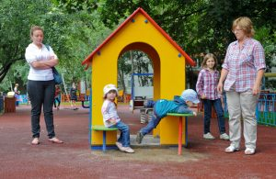
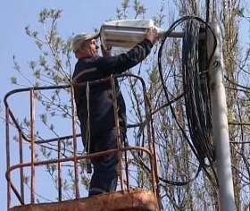
Основные направления в рамках муниципальной программы по комплексному благоустройству населенных пунктов муниципального образования «Калмаюрское сельское поселение» Чердаклинского района Ульяновской области на 2024-2026 гг.
*Электроснабжение (устройство и техобслуживание наружного освещения, оплата за уличное освещение)
*Благоустройство парков, скверов, территорий памятников
*Вырубка сухостойных и аварийных деревьев, кустарников
*Сбор и вывоз мусора, ликвидация несанкционированных свалок

Slide 38
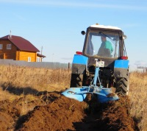
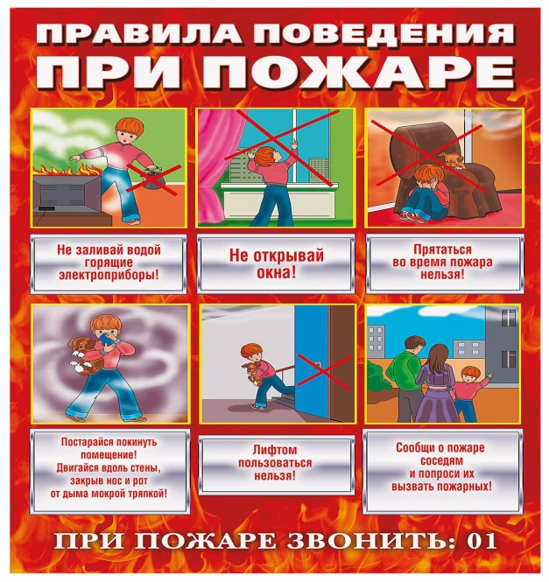
В рамках программы «Пожарная безопасность муниципального образования «Калмаюрское сельское поселение» на 2024-2026 годы
*Противопожарная опашка
*Изготовление буклетов по предупреждению пажаров

Slide 39
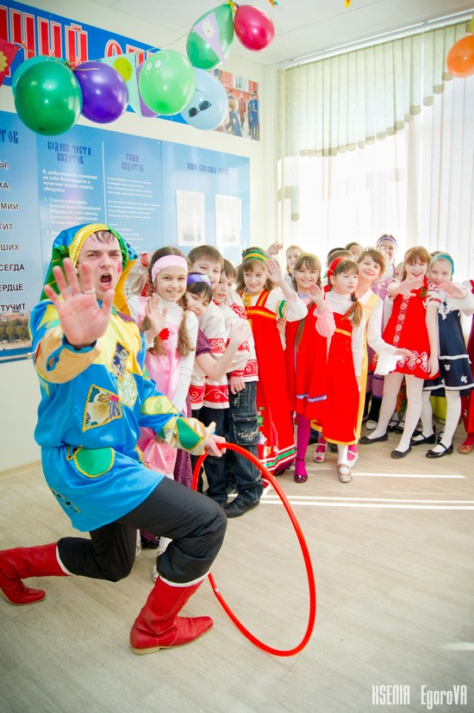
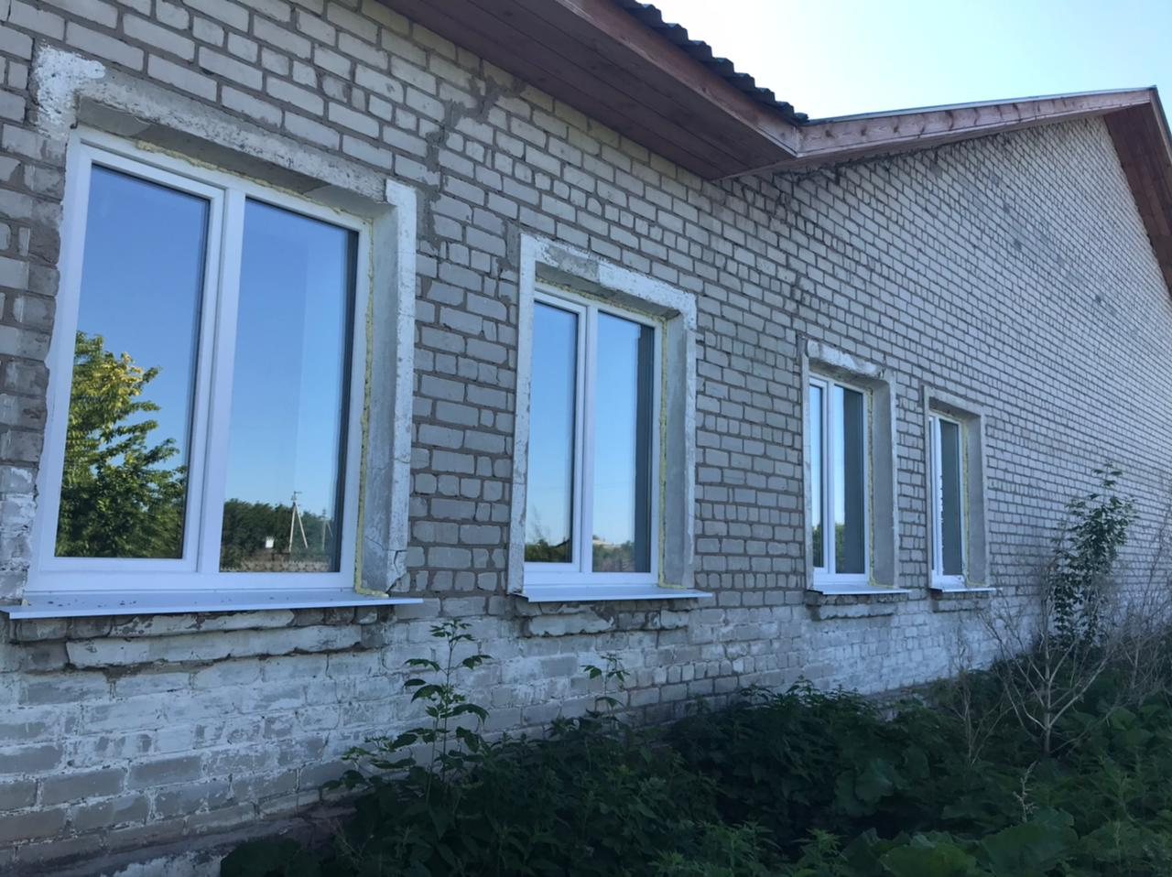
Основные направления в рамках муниципальной программы «Культура в муниципальном образовании «Калмаюрское сельское поселения» Чердаклинского района Ульяновской области на 2024-2026 годы»
Реализация проектов развития, подготовленных на основе местных инициатив граждан
Мероприятия в сфере культуры

Slide 40
АДМИНИСТРАЦИЯ МУНИЦИПАЛЬНОГО ОБРАЗОВАНИЯ «КАЛМАЮРСКОЕ СЕЛЬСКОЕ ПОСЕЛЕНИЕ» ЧЕРДАКЛИНСКОГО РАЙОНА УЛЬЯНОВСКОЙ ОБЛАСТИ Советская ул., зд.44А, с.Чувашский Калмаюр, Чердаклинский район, Ульяновская обл., 433421 тел/факс 8(231)42-1-39, 8(231)42-0-10 E-mail: kalmayr42@mail.ru

